Slide 1
الجزء الخامس: الإنترنت والبريد الإلكتروني
الوحدة 1: التعامل مع الإنترنت

Slide 2

ما هو الإنترنت؟؟؟؟
هو شبكة ضخمة من اجهزة الحاسب المرتبطة بعضها ببعض والمنتشرة حول العالم

Slide 3



الخدمات التي تقدمها شبكة الانترنت
1
البريد الكتروني Electronic Mail
تبادل الرسائل والوثائق باستخدام الكمبيوتر
ارسال رساله الى أي مكان في العالم وفي أي وقت

Slide 4
الخدمات التي تقدمها شبكة الانترنت
2
خدمة نقل الملفات File Transfer Protocol FTP
تعتبر خدمة نقل الملفات او تحميلها من اهم خدمات التي يوفرها الانترنت
تساعد الباحثين والباحثات على تبادل ملفات معينة في شبكة انترنت

Slide 5


الخدمات التي تقدمها شبكة الانترنت
3
خدمة المحادثة Internet Relay Chat
تجمع من مستخدمين الانترنت حول العالم للتحدث مع بعضهم البعض
بالإمكان ان يرى الصوت والصورة في نفس الوقت

Slide 6
الخدمات التي تقدمها شبكة الانترنت
4
خ خدمة الشبكة العنكبوتية World Wide Web
يمكن عبر هذه الخدمة حصول المستخدم على معلومات كتابية ، مسموعة ، او مرئية عبر صفحات الكترونيه يتصفحها المستخدم عبر حاسبه

Slide 7
أهم مصطلحات شبكة الانترنت
1
الشبكة العالمية (الانترنت (Internet
عبارة عن شبكة تربط كل العالم كقرية صغيرة
مصطلح WWW
2
اختصار World Wide Web
تعني الشبكة العالمية الموسعة
تتكون من صفحات تكتب باستخدام لغة Java ,HTML
يتم استعراضها باستخدام متصفح انترنت

Slide 8



أهم مصطلحات شبكة الانترنت
3
م متصفح الانترنت Internet Explorer
برنامج مختص بتصفح مواقع الانترنت وعرض محتوياتها من نصوص وصور وغيره

Slide 9
أهم مصطلحات شبكة الانترنت
4
م مصطلح HTML
اختصار عباره Hyper Text Markup Language
اللغة التي يتم بواسطتها كتابة وتصميم صفحات الانترنت الظاهرة في المتصفح

Slide 10
أهم مصطلحات شبكة الانترنت
5
م مصطلح Java
عبارة عن لغة برمجة
تستخدم لإضافة رسوم متحركة وتصميم صفحات الانترنت
امكانية البرمجة الامنية بواسطتها لحمايه المواقع من الاختراق

Slide 11
أهم مصطلحات شبكة الانترنت
6
مصطلح ISP
اختصار عبارة Internet Service Provider
تعني مزود خدمة الانترنت ( الشركة التي تقوم بالاشتراك لديها للحصول على اتصال بالانترنت)

Slide 12
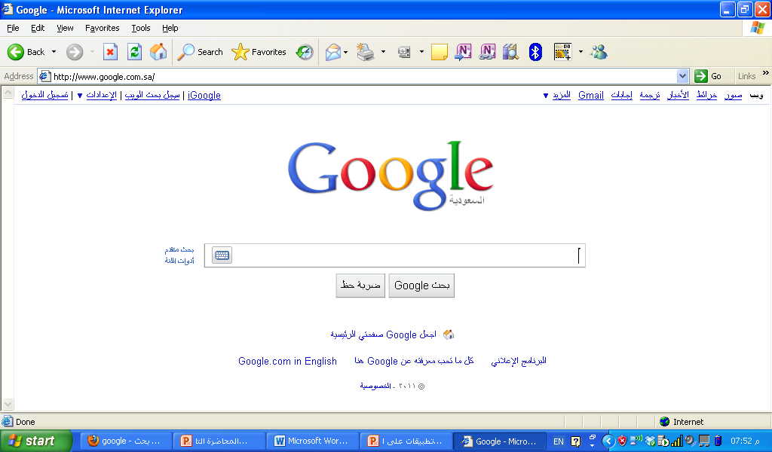
أهم مصطلحات شبكة الانترنت
7
مصطلح URL
اختصار Uniform Resource Locator
مؤشر يدل على مكان وجود الصفحة
URL

Slide 13
أهم مصطلحات شبكة الانترنت
10
م مصطلح Upload
اسم العملية التي يتم نقل الملفات والصفحات من الحاسب الى انترنت
مصطلح Download
11
عملية انزال او تحميل البرامج من الانترنت الى الحاسب

